Slide 1

Сергей Хренов
PVS-Studio. Тула, Россия
Тестирование защищенности приложений
при помощи SAST

Slide 2
Безопасность и защищенность
Безопасность (Safety) – надежная работа приложения в любых условиях без вмешательства извне.
Защищенность (Security) – стойкость приложения к внешним воздействиям, надежность работы при попытках вмешательства извне.
Тестирование защищенности приложений при помощи SAST

Slide 3

Безопасность
Стоимость ошибки велика.
Код тестируют на соответствие стандартам безопасной разработки.
MISRA, AUTOSAR
Тестирование защищенности приложений при помощи SAST

Slide 4

Защищенность
Важна конфиденциальность данных и устойчивость к атакам.
Уязвимости – проблемы с защищенностью приложения.
SAST: CWE, SEI CERT, OWASP
Тестирование защищенности приложений при помощи SAST

Slide 5
Рост числа выявленных уязвимостей
Источник: https://www.cvedetails.com
Тестирование защищенности приложений при помощи SAST

Slide 6
SAST
SAST - статический анализ, ориентированный на поиск потенциальных уязвимостей в коде.
Около 64% уязвимостей – программные ошибки (NIST)
Тестирование защищенности приложений при помощи SAST

Slide 7

Статический анализ кода - это...
Тестирование защищенности приложений при помощи SAST

Slide 8
SAST
Преимущества:
Раннее обнаружение проблем;
Покрытие всего кода;
Хорош в поиске опечаток и ошибок типа Copy-Paste.
Недостатки:
Ложные срабатывания;
Неизвестна точная критичность ошибки;
Слабое диагностирование утечек памяти и параллельных ошибок.
Тестирование защищенности приложений при помощи SAST

Slide 9
Уязвимости (CVE)
CVE® is a list of publicly known cybersecurity vulnerabilities.
https://cve.mitre.org/
Список из более чем 160 000 реальных уязвимостей, найденных в приложениях.
Тестирование защищенности приложений при помощи SAST

Slide 10
CVE-2020-10558 (DoS атака на интерфейс автомобилей Tesla)
Интерфейс управления автомобилями Tesla Model 3 в любой версии до 2020.4.10 допускает отказ в обслуживании из-за неправильного разделения процессов.
Для взлома пользователь должен перейти на специальную веб-страницу со встроенным кодом DoS. Это приведет к сбою интерфейса браузера на основе Chromium и, по сути, к сбою всего интерфейса Tesla Model 3.
Злоумышленники могут отключить спидометр, веб-браузер, климат-контроль, поворотники, навигацию, уведомления и другие функции главного экрана.
Тестирование защищенности приложений при помощи SAST

Slide 11

CVE-2020-10558 (DoS атака на интерфейс автомобилей Tesla)
Будет использована слишком большая вычислительная мощность процессора, что, в свою очередь, приведет к зависанию всего интерфейса.
Это означает, что процесс браузера использует некоторые важные фоновые службы для всего интерфейса экрана, что приведет к его сбою.
Тестирование защищенности приложений при помощи SAST

Slide 12
CVE-2020-10558 (DoS атака на интерфейс автомобилей Tesla)
В 2016 году об этом коде сообщалось как о проблеме с Chromium, поскольку он нарушает функцию pushState() внутри браузера:
"Браузер аварийно завершает работу, когда window.history получает множество вызовов pushState()“.
<script>
var total = "";
for(var i = 0; i < 100000; i++) {
total = total + i.toString();
history.pushState(0, 0, total);
}
</script>
Тестирование защищенности приложений при помощи SAST

Slide 13
Два подхода к поиску уязвимостей
Можно искать по базе существующих известных уязвимостей в своем имеющемся коде (аналогия – антивирусы).
Можно искать потенциальные уязвимости, которые могут привести к реальным проблемам при написании нового кода (SAST).
Тестирование защищенности приложений при помощи SAST

Slide 14
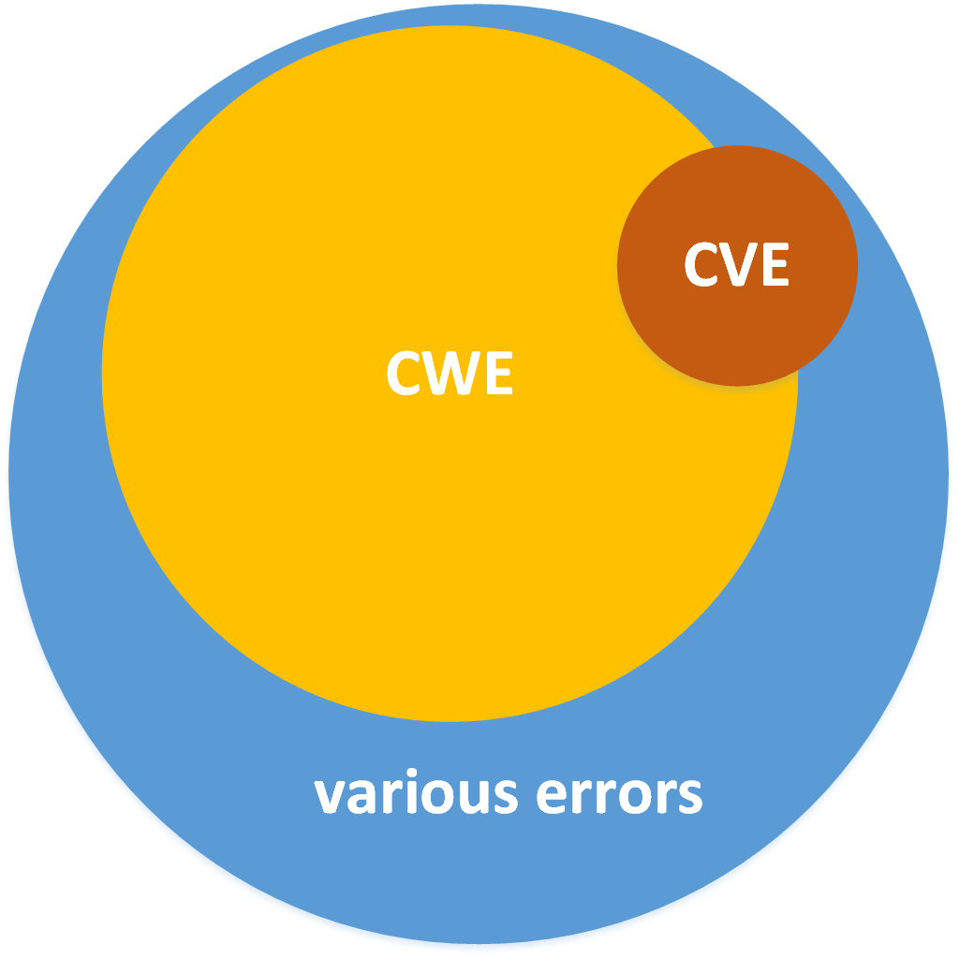
Связь между потенциальными и реальными уязвимостями
CWE - Common Weakness Enumeration
CVE - Common Vulnerabilities and Exposures
Тестирование защищенности приложений при помощи SAST

Slide 15
Потенциальные уязвимости (CWE)
CWE™ is a community-developed list of common software security weaknesses. CWE™ is a community-developed list of software and hardware weakness types. It serves as a common language, a measuring stick for security tools, and as a baseline for weakness identification, mitigation, and prevention efforts.
https://cwe.mitre.org
Cписок из паттернов более чем 900 потенциальных уязвимостей, которые могут стать реальными.
Тестирование защищенности приложений при помощи SAST

Slide 16
CWE: примеры потенциальных уязвимостей
CWE-14: Compiler Removal of Code to Clear Buffers
CWE-20: Improper Input Validation
CWE-91: XML Injection
CWE-457: Use of Uninitialized Variable
CWE-467: Use of sizeof() on a Pointer Type
CWE-562: Return of Stack Variable Address
Тестирование защищенности приложений при помощи SAST

Slide 17

CWE-563 (Assignment to Variable without Use)
public string Region
{
get {....}
set
{
if (String.IsNullOrEmpty(value))
{
this.linker.s3.region = "us-east-1";
}
this.linker.s3.region = value;
}
}
Тестирование защищенности приложений при помощи SAST

Slide 18
Как работает SAST?
Не через регулярные выражения!
(a + b + c) == (c + a + b)
a == a
(a) == a
(a) == ((a))
this.a == (a)
(base.a) == ((a))
...
Тестирование защищенности приложений при помощи SAST

Slide 19
Основные технологии SAST
Сопоставление с шаблоном (pattern-based analysis)
Символьное выполнение (symbolic execution)
Анализ потока данных (data-flow analysis)
Аннотирование методов (method annotations)
Taint-анализ
Тестирование защищенности приложений при помощи SAST

Slide 20
Сопоставление с шаблоном (pattern-based analysis)
Linux Kernel
static ssize_t lp8788_show_eoc_time(....)
{
....
char *stime[] = { "400ms", "5min", "10min", "15min",
"20min", "25min", "30min" "No timeout" };
....
}
Тестирование защищенности приложений при помощи SAST

Slide 21
Символьное выполнение (symbolic execution)
void F(int X)
{
int A = X;
int B = X + 10;
int Q[5];
Q[B - A] = 1;
}
Тестирование защищенности приложений при помощи SAST

Slide 22
Анализ потока данных (data-flow analysis)
int F(int X)
{
if (X > 10)
return 1;
if (X == 15)
return 2;
return 0;
}
Тестирование защищенности приложений при помощи SAST

Slide 23
Аннотирование методов (method annotations)
// The return value must be used
int Sum(int A, int B)
{
return A + B;
}
int P()
{
int result = 0;
Sum(1, 3);
return result;
}
Тестирование защищенности приложений при помощи SAST

Slide 24
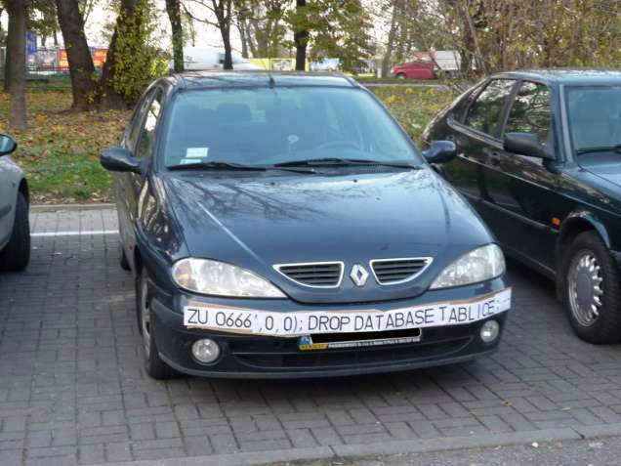
Taint-анализ
Проблема излишнего доверия к входным данным.
Тестирование защищенности приложений при помощи SAST

Slide 25
Taint-анализ
Помогает в поиске:
SQL injection;
OS command injection;
XSS (cross-site scripting);
Path traversal;
XXE и XEE;
….
Тестирование защищенности приложений при помощи SAST

Slide 26
SQL injection
SELECT * FROM Cars WHERE PlateNumber = ' + PlateNumber + '
// A000AA00
SELECT * FROM Cars WHERE PlateNumber = 'A000AA00'
// 1';DROP TABLE Cars;--
SELECT * FROM Cars WHERE PlateNumber = '1';DROP TABLE Cars;--'
Тестирование защищенности приложений при помощи SAST

Slide 27
Место SAST в процессе разработки
NIST: National Institute of Standards and Technology
Тестирование защищенности приложений при помощи SAST

Slide 28




Инструменты SAST
PVS-Studio
Klocwork
Coverity
Checkmarx
SonarQube
Veracode
...
Тестирование защищенности приложений при помощи SAST

Slide 29
Возможности
Интеграция в IDE
Интеграция в системы сборки и CI
Инкрементальный анализ
Механизмы подавления шума
Тестирование защищенности приложений при помощи SAST

Slide 30
Алгоритм внедрения SAST
Выбираем подходящий анализатор;
Настраиваем;
Проверяем проект, рассматриваем текущие предупреждения как “технический долг”;
Работаем с новыми предупреждениями;
Внедряем SAST в системы CI;
Внедряем SAST на рабочих местах;
….
PROFIT!!!
Тестирование защищенности приложений при помощи SAST

Slide 31
Особенности внедрения
Большой проект (baselining);
Важно, чтобы разработчики использовали инструменты SAST на рабочих местах;
Возможно сопротивление команд разработки;
Необходима разметка ложных срабатываний;
Возможна настройка диагностик и добавление аннотаций.
Тестирование защищенности приложений при помощи SAST

Slide 32
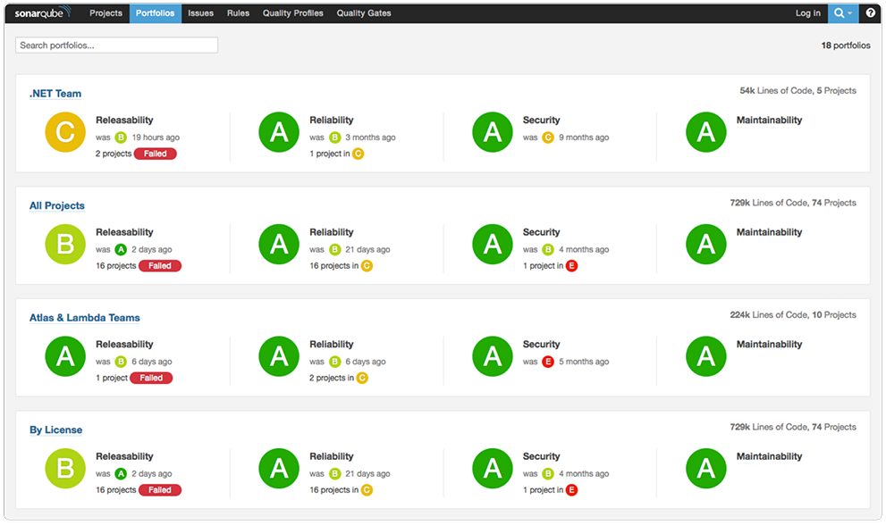
Зона ответственности QA, инструменты QA-менеджера
Контроль проблем в коде по blame в системе контроля версий;
Рассылка уведомлений разработчикам и лидам;
Контроль качества на протяжении всего жизненного цикла продукта (SonarQube).
Тестирование защищенности приложений при помощи SAST

Slide 33
Выгоды для компании
Возникновение уязвимости
Прямые и косвенные потери:
  Эксплуатация злоумышленниками
  Bug bounty
  Репутация
Исправление
Выпуск обновления
$
$
$
$
$
$
$
Тестирование защищенности приложений при помощи SAST

Slide 34
Выгоды для компании
Возникновение уязвимости
Обнаружение с помощью SAST, исправление
Прямые и косвенные потери:
  Эксплуатация злоумышленниками
  Bug bounty
  Репутация
Исправление
Выпуск обновления
$
$
$
$
$
$
$
$
Тестирование защищенности приложений при помощи SAST

Slide 35
Итоги
Проблемы с безопасностью дорого обходятся, если попадают в конечный продукт.
Инструменты SAST – один из способов предотвращения уязвимостей.
Используйте все другие доступные вам методы улучшения качества кода.
Если компания зарабатывает деньги, используя программный код, она просто обязана думать о его безопасности!
Тестирование защищенности приложений при помощи SAST

Slide 36
Спасибо за внимание!
Сергей Хренов
PVS-Studio
khrenov@viva64.com
www.pvs-studio.com
Тестирование защищенности приложений при помощи SAST

